Slide 1
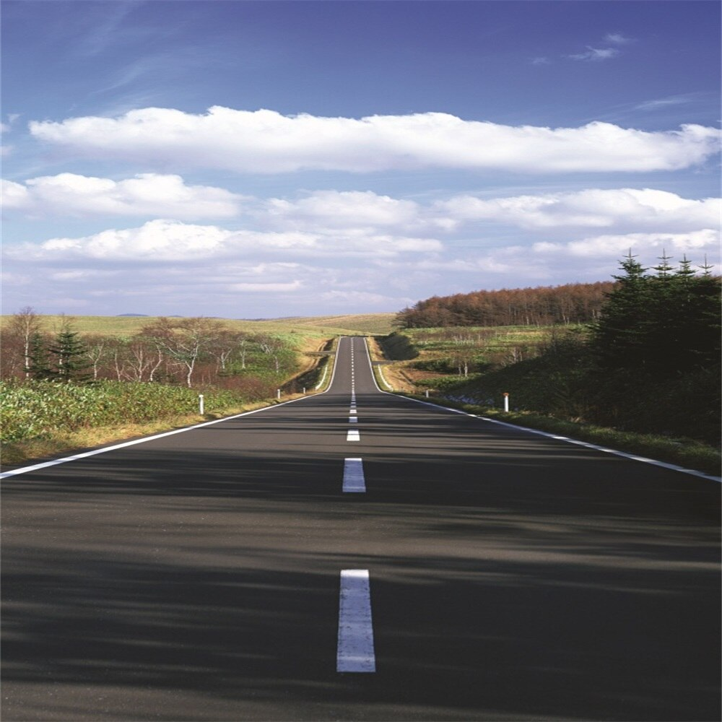
Koncepcja
Zarząd Dróg Powiatowych w Gołdapi Sprawozdanie z działalności
porównanie lat 2020 i 2021
Zespół ZDP

Slide 2
20-lecie
Zarządu Dróg Powiatowych w Gołdapi
Rada Powiatu w Gołdapi dniu 1 lutego 2002 r. utworzyła jednostkę organizacyjną – Zarząd Dróg Powiatowych w Gołdapi.

Slide 3
Drogi w Powiecie Gołdapskim
Zarząd Dróg Powiatowych w Gołdapi zarządza drogami o łącznej długości 280 km:
Gmina Banie Mazurskie – 90 km
Gmina Dubeninki – 60 km
Gmina Gołdap – 101 km
Ulice w mieście - 28 km

Slide 4
OBOWIĄZKI ZARZĄDCY DRÓG (ZDP W GOŁDAPI)
Określone są w art. 20 Ustawy z dnia 21 marca 1985 r. o drogach publicznych, a główne kierunki zadań nałożone ustawą to:
planowanie budowy dróg
budowa i przebudowa dróg
remonty dróg
utrzymanie dróg
ochrona dróg

Slide 5
Struktura organizacyjna
Dyrektor
Stanowisko ds. uzgodnień, zarządzania ruchem
i ochrony pasa drogowego
Kierownik Działu Dróg i Mostów
Dział Dróg i Mostów
Stanowisko ds. administracyjno – kadrowych
i zamówień publicznych
Główny księgowy
Stanowisko ds. eksploatacji dróg oraz gospodarki zielenią

Slide 6
Analiza porównawcza stanu zatrudnienia lata 2020-2021 (stan na 31.12. danego roku)
2020
2021
SKIEROWANI PRZEZ URZĄD PRACY DO PRAC INTERWENCYJ-NYCH – 0 OSÓB
SKIEROWANI PRZEZ URZĄD PRACY DO ODYCIA STAŻU– 0 OSÓB
SKIEROWANI PRZEZ URZĄD PRACY DO ROBÓT PUBLICZNYCH –
4 OSÓBY
PRACOWNICY STALI - 12 OSÓB:
1. UMYSŁOWI – 5
2. FIZYCZNI - 7
SKIEROWANI PRZEZ SĄD DO ODBYCIA KARY – 28 OSÓB
PRACOWNICY STALI - 13 OSÓB:
1. UMYSŁOWI – 5
2. FIZYCZNI - 8
SKIEROWANI PRZEZ URZĄD PRACY DO ROBÓT PUBLICZNYCH – 4 OSOBY
SKIEROWANI PRZEZ SĄD DO ODBYCIA KARY – 12 OSÓB
SKIEROWANI PRZEZ URZĄD PRACY DO PRAC INTERWENCYJ-NYCH – 0 OSÓB
SKIEROWANI PRZEZ URZĄD PRACY DO ODBYCIA STAŻU– 0 OSÓB

Slide 7
Analiza porównawcza budżetu w latach 2020-2021
Lp. | Wyszczególnienie | 2020 | 2021
 |  | zł | zł
A. | Wydatki bieżące | 2 079 818,00 | 1 662 365,83
A.1 | Wynagrodzenia i pochodne | 1 016 095,00 | 1 070 199,97
A.2 | Pozostałe wydatki bieżące | 1 063 723,00 | 592 165,86
B. | Wydatki majątkowe | 5 783 336,00 | 1 854 558,60
B.1 | Wydatki inwestycyjne | 4 790 839,00 | 1 821 978,10
B.2 | Wydatki na zakupy inwestycyjne | 992 497,00 | 72 580,50
C. | Wydatki ogółem (A+B) | 7 863 154,00 | 3 556 924,43

Slide 9
BIEŻĄCE UTRZYMANIE DRÓG 2020-2021
LP.1 | Wyszczególnienie | 2020 | 2021
 |  | Ilość [j.m.] | Ilość [j.m.]
1 | Remonty cząstkowe
1.1 | Masa na zimno | 24+50 [ton] | 57 [ton]
1.2 | Emulsja | 51 [ton] | 20 [ton]
1.3 | Grysy | 574+500 [ton] | 200 [ton]
1.4 | Remonter (usługi obce) | 99 | 35
1.5 | Ulepszenie nawierzchni gruntowych | 716 [ton] | 1100 [ton]
2 | Zimowe utrzymanie dróg
2.1 | Materiały do zimowego utrzymania | 261 [ton] | 1 425 [ton]

Slide 10
Lp.2 | Wyszczególnienie | 2020 | 2021
 |  | Ilość [j.m.] | Ilość [j.m.]
3 | Oznakowanie poziome | 1 407,18 [m2] | 797,95 [m2]
4 | Oznakowanie pionowe | wg potrzeb | wg potrzeb
5 | Profilowanie dróg gruntowych, ścinka poboczy | dwukrotnie | dwukrotnie
6 | Koszenie poboczy dróg bitumicznych oraz zieleńców w mieście | dwukrotnie | dwukrotnie
7 | Czyszczenie studni burzowych | wg potrzeb | wg potrzeb
8 | Nasadzenia drzew | 175 [szt.] | 0 [szt.]
9 | Zakup części zamiennych i zlecone naprawy pojazdów | wg potrzeb | wg potrzeb
10 | Bieżące remonty mostów | wg potrzeb | wg potrzeb
11 | Sprzątanie pasów drogowych, utrzymanie czystości chodników i ulic | wg potrzeb | wg potrzeb

Slide 11
Dochody w latach 2020-2021
LP. | Wyszczególnienie | 2020 | 2021
 |  | Wartość [zł] | Wartość [zł]
1 | Kary pieniężne od osób fizycznych | 6 435 | 11 462
 | Wpływy z tytułu grzywien i kar pieniężnych od osób prawnych |  | 31 320
2 | Wpływy z różnych opłat (z.p.) | 443 518 | 467 799,25
3 | Wpływy ze sprzedaży składników majątkowych | 15 086 | 44 984,10
4 | Pozostałe odsetki | 467 | 277,27
5 | Pozostałe dochody | 53 949 | 64 029,85
5.1 | Refundacja wynagrodzeń z PUP | 52 054 | 61 076,45
5.2 | Opłata za korzystanie z przystanków zgodnie z zawartymi umowami z przewoźnikiem | 1 895 | 2 953,40
6 | Wpływy z tytułu kar i odszkodowań | 5 973 | 13 916,82
7 | Wpływy z rozliczeń/zwrotów z lat ubiegłych | 539 | 1 003,84
OGÓŁEM |  | 525 967 | 634 873,13

Slide 13
Inwestycje 2020
Lp. | Nazwa zadania inwestycyjnego | Wartość zadania ogółem | Źródła finansowania
 |  |  | Powiat Gołdapski (wkład własny) | Dofinansowanie zewnętrzne | Gmina
 |  |  |  |  | Gołdap | Banie Mazurskie | Dubeninki
1 | ul. Osiedle I w Gołdapi | 2 189 550,66 | 1 122 346,57 | 1 077 204,09 | 100 000,00 | 0,00 | 0,00
2 | Nadzór inwestorski ul. Osiedle I w Gołdapi | 30 750,00 | 30 750,00 | 0,00 | 0,00 | 0,00 | 0,00
3 | ul. Ustronie w Gołdapi | 2 433 699,4 | 1262008,52 | 1 771 690,88 | 0,00 | 0,00 | 0,00
4 | Nadzór inwestorski ul. Ustronie w Gołdapi | 33 210,00 | 33 210,00 | 0,00 | 0,00 | 0,00 | 0,00
5 | Remont mostu na rzece Gołdapa przed miejscowością Rożyńsk Mały | 149 898,72 | 149898,72 | 0,00 | 0,00 | 0,00 | 0,00
RAZEM |  | 4 837 108,78 | 2 598 213,81 | 2 848 894,97 | 100 000,00 | 0,00 | 0,00

Slide 14
Inwestycje 2021
Lp. | Nazwa zadania inwestycyjnego | Wartość zadania ogółem | Źródła finansowania
 |  |  | Powiat Gołdapski (wkład własny) | Dofinansowanie zewnętrzne | Gmina
 |  |  |  |  | Gołdap | Banie Mazurskie | Dubeninki
1 | Remont drogi powiatowej nr 1815N od msc. Widgiry w kierunku msc. Żabin o długości 3,2 km | 939 095,06 | 2 000,00 | 937 095,06 | 0,00 | 0,00 | 0,00
2 | Budowa miejsc parkingowych na dz. 671/12 w Gołdapi wraz z zagospodarowaniem przyległego terenu | 554 100,00 | 64 100,00 | 490 000,00 | 0,00 | 0,00 | 0,00
3 | Wymiana nawierzchni chodnika w ciągu drogi powiatowej nr 1815N ul. Żeromskiego w Gołdapi | 230 000,16 | 230 000,16 | 0,00 | 0,00 | 0,00 | 0,00
4 | Wymiana instalacji elektrycznej i wentylacyjnej w budynku ZDP w Gołdapi | 17 586,42 | 17 586,42 | 0,00 | 0,00 | 0,00 | 0,00

Slide 15
Inwestycje 2021
Lp. | Nazwa zadania inwestycyjnego | Wartość zadania ogółem | Źródła finansowania
 |  |  | Powiat Gołdapski (wkład własny) | Dofinansowanie zewnętrzne | Gmina
 |  |  |  |  | Gołdap | Banie Mazurskie | Dubeninki
5 | Przebudowa drogi powiatowej nr 4816N ul. Lipowa w Gołdapi (PFU) | 30 000,00 | 30 000,00 | 0,00 | 0,00 | 0,00 | 0,00
6 | Przebudowa drogi powiatowej nr 4820N ul. 1-go Maja w Gołdapi | 30 000,00 | 30 000,00 | 0,00 | 0,00 | 0,00 | 0,00
7 | Zakup samochodu osobowego | 72 580,50 | 72 580,50 | 0,00 | 0,00 | 0,00 | 0,00
RAZEM |  | 1 873 362,14 | 446 267,08 | 1 427 095,06 | 0,00 | 0,00 | 0,00

Slide 17
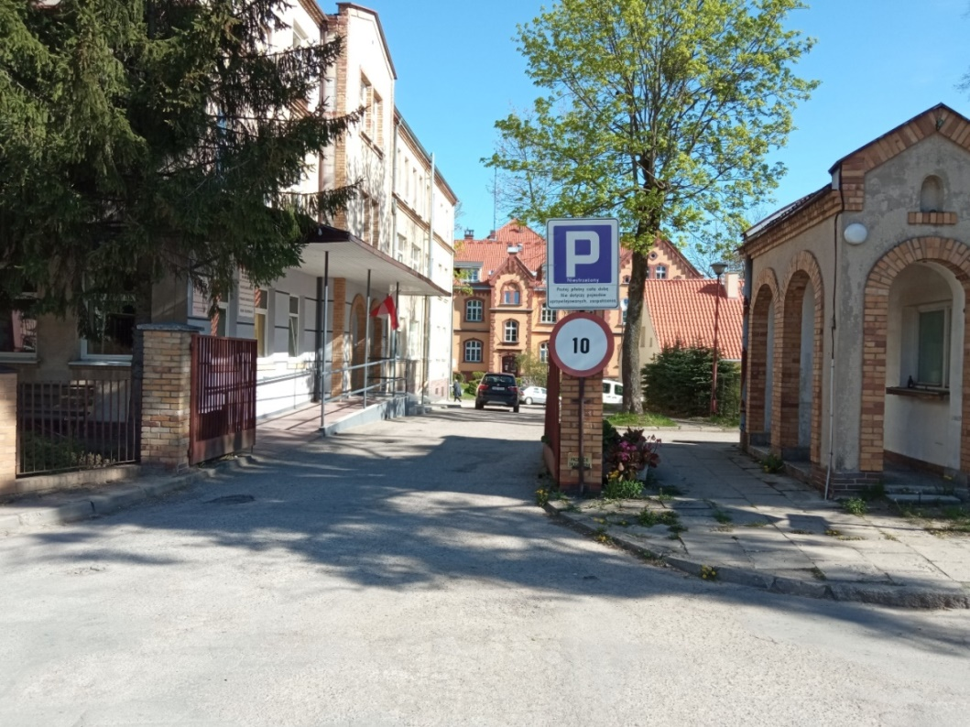
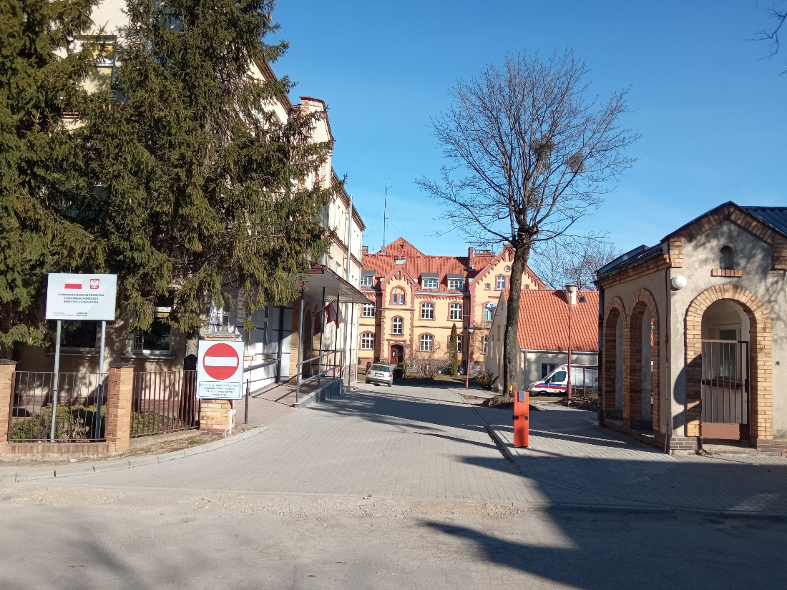
Wjazd na teren szpitala od strony ul. Słonecznej
PO REALIZACJI
PRZED REALIZACJĄ

Slide 18
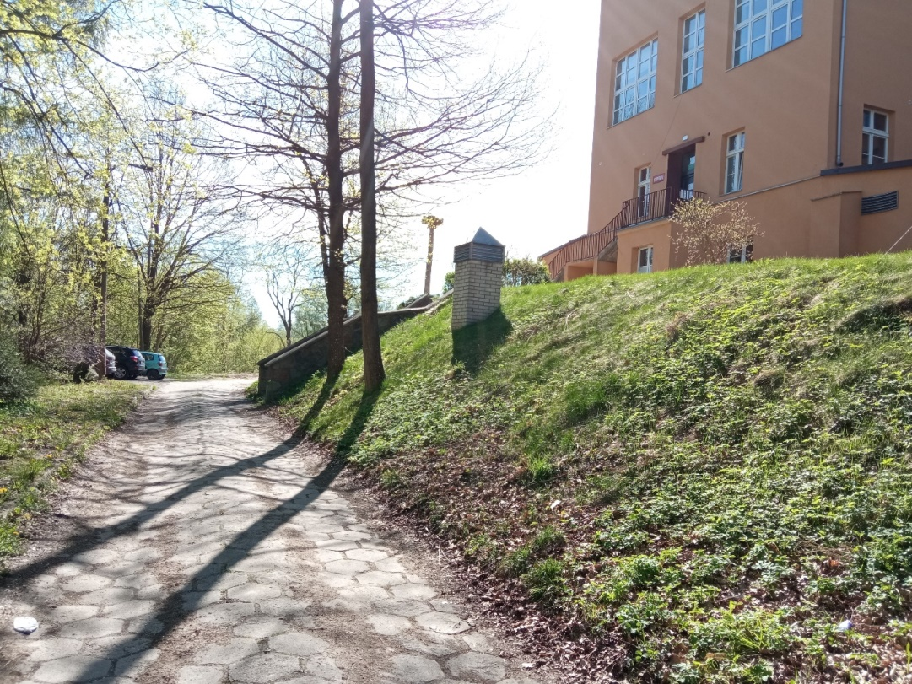
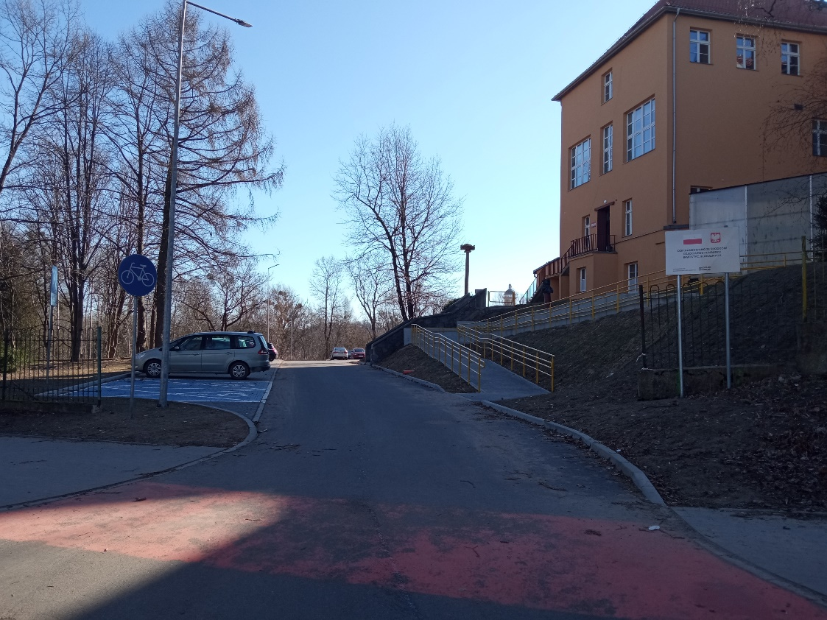
Wjazd na teren szpitala od strony ul. Lipowej
PO REALIZACJI
PRZED REALIZACJĄ

Slide 19
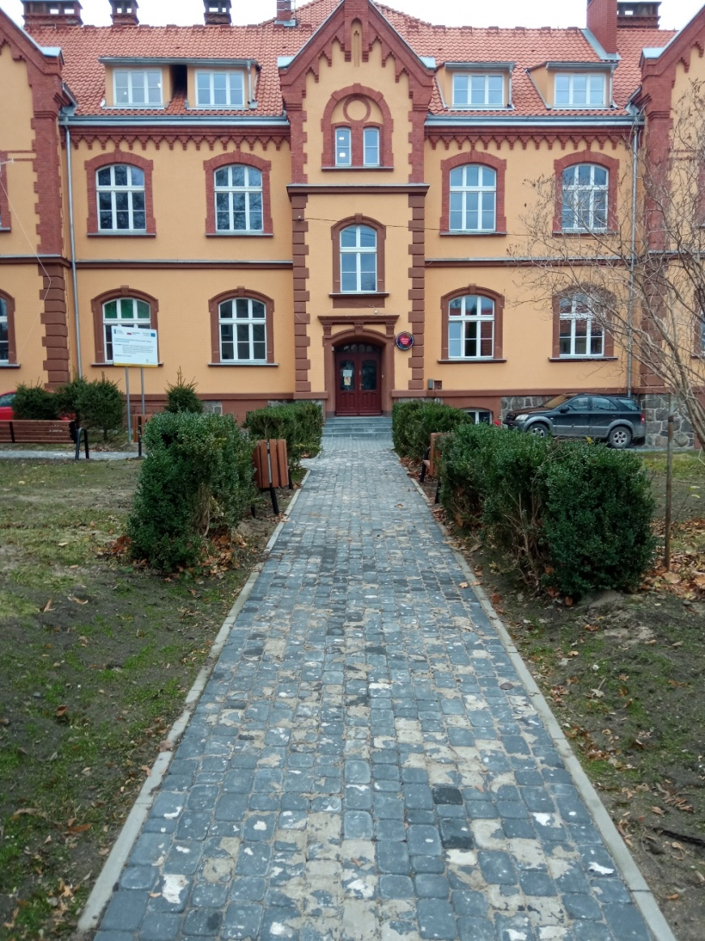
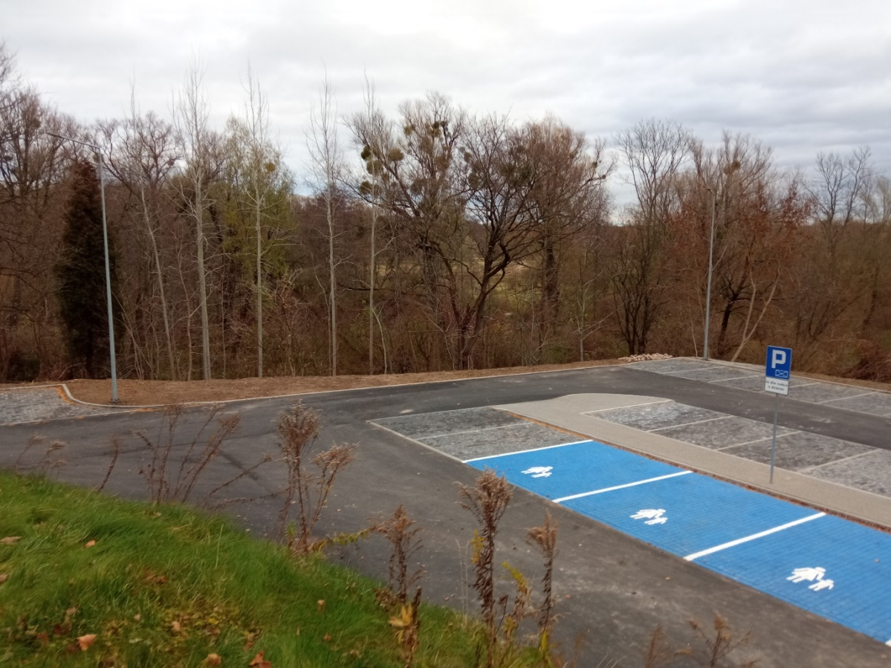
Teren szpitala po realizacji

Slide 20
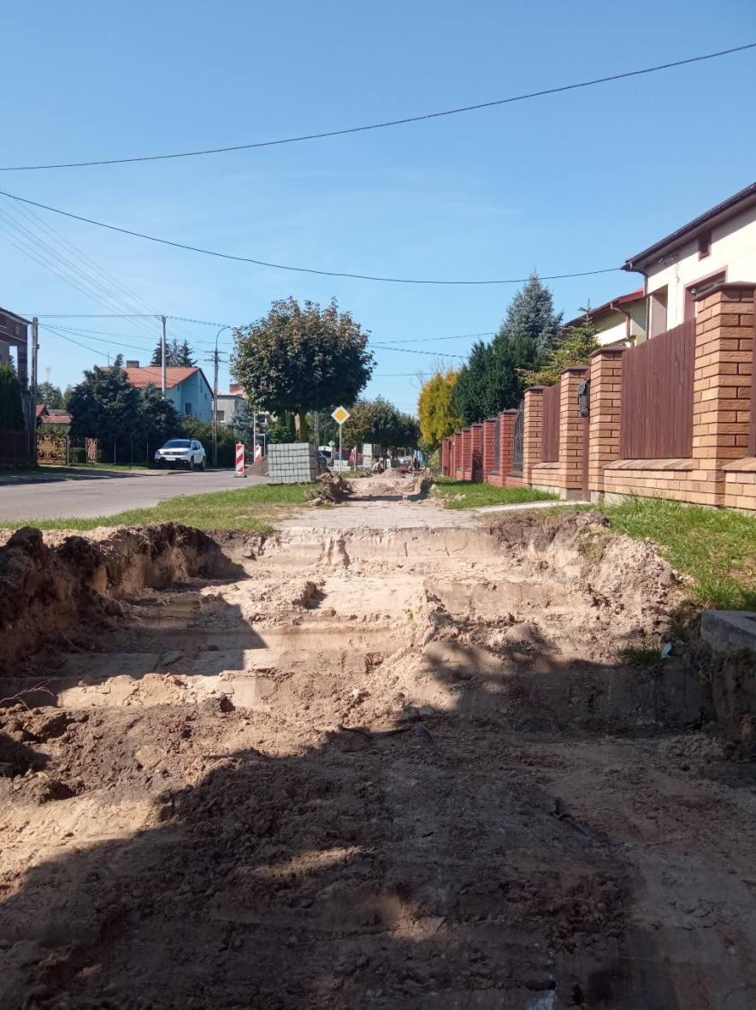
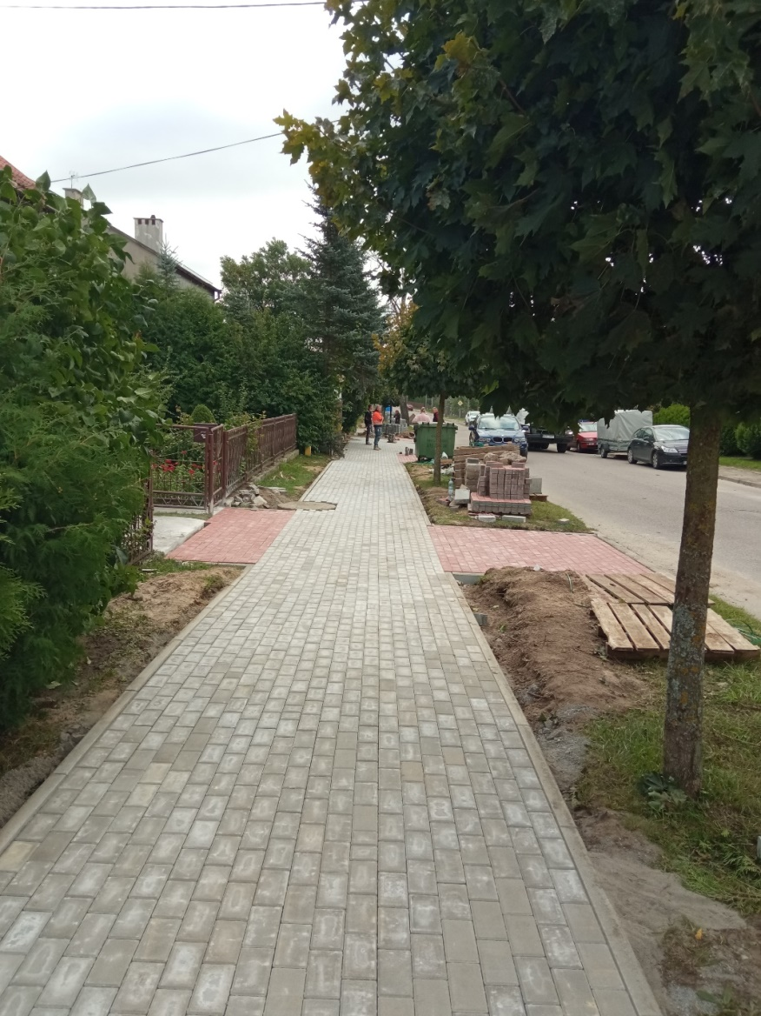
Chodnik ul. Żeromskiego
PRZED REALIZACJĄ
PO REALIZACJI

Slide 21
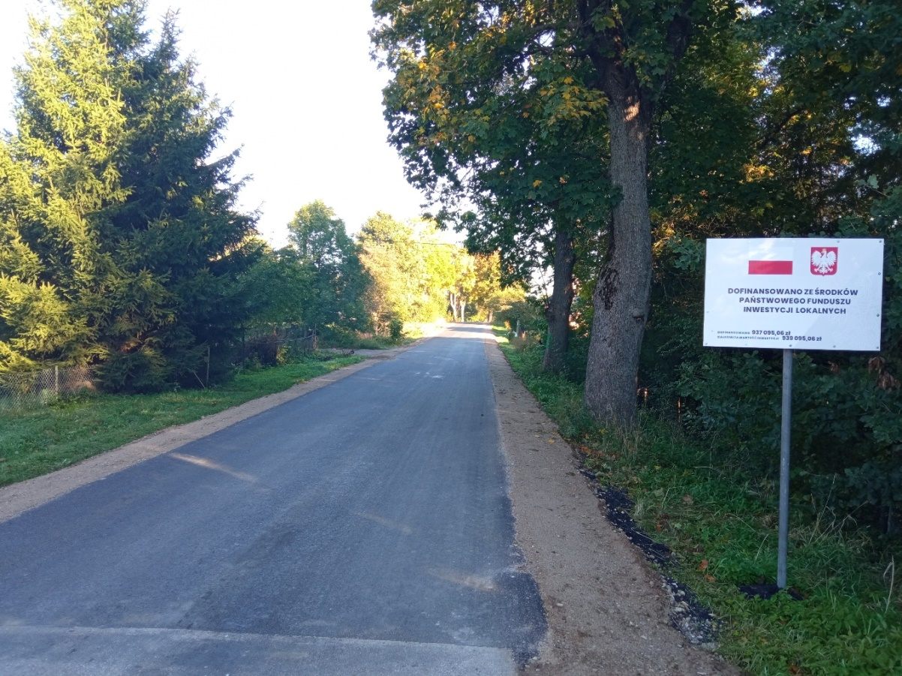
dr nr 1815N Widgiry - Jagiele
PO REALIZACJI
PRZED REALIZACJĄ

Slide 22
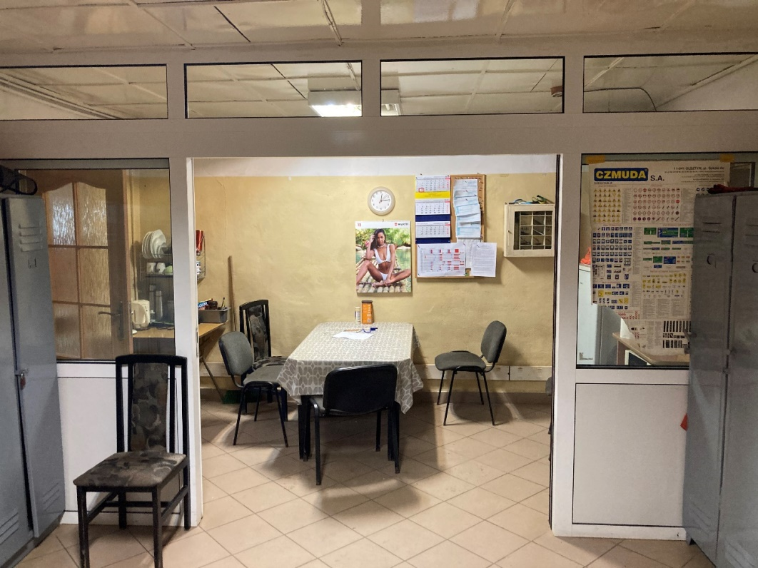
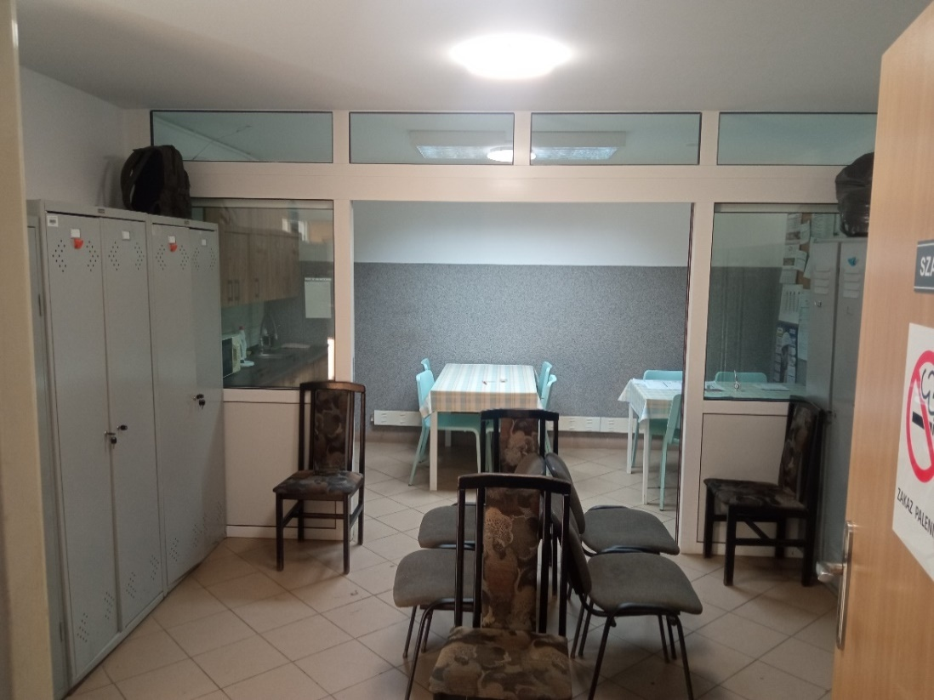
Pomieszczenie socjalne w budynku ZDP
PO REALIZACJI
PRZED REALIZACJĄ

Slide 23
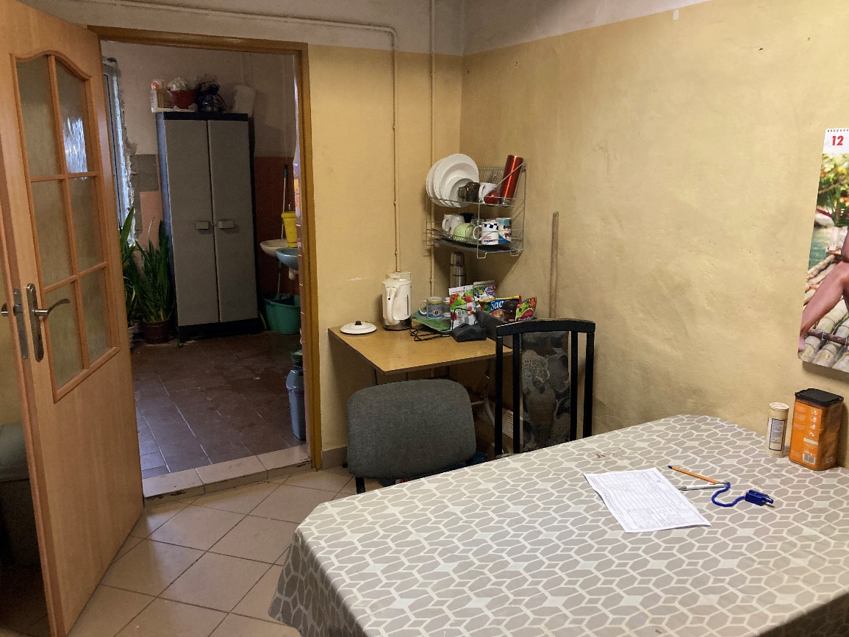
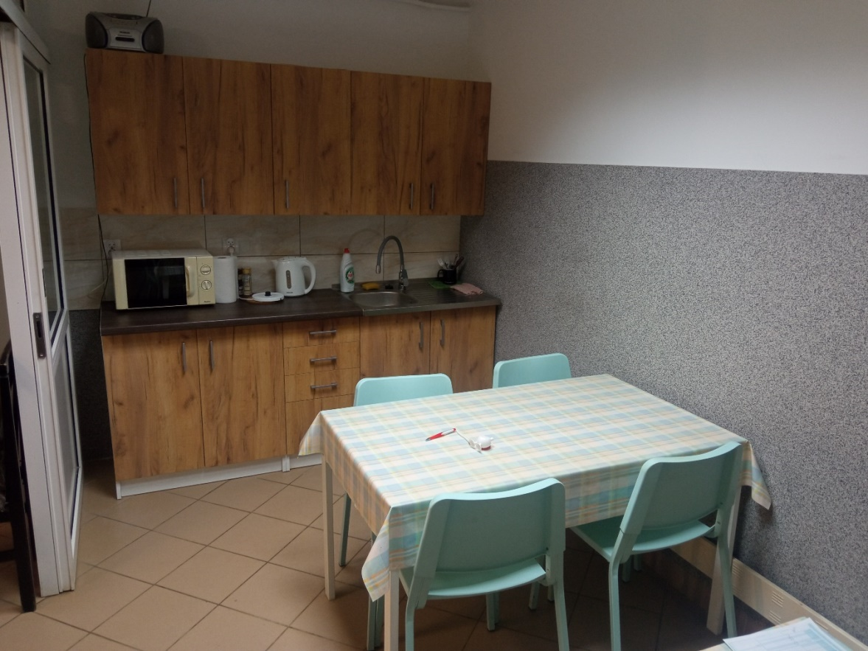
Pomieszczenie socjalne w budynku ZDP
PO REALIZACJI
PRZED REALIZACJĄ

Slide 24
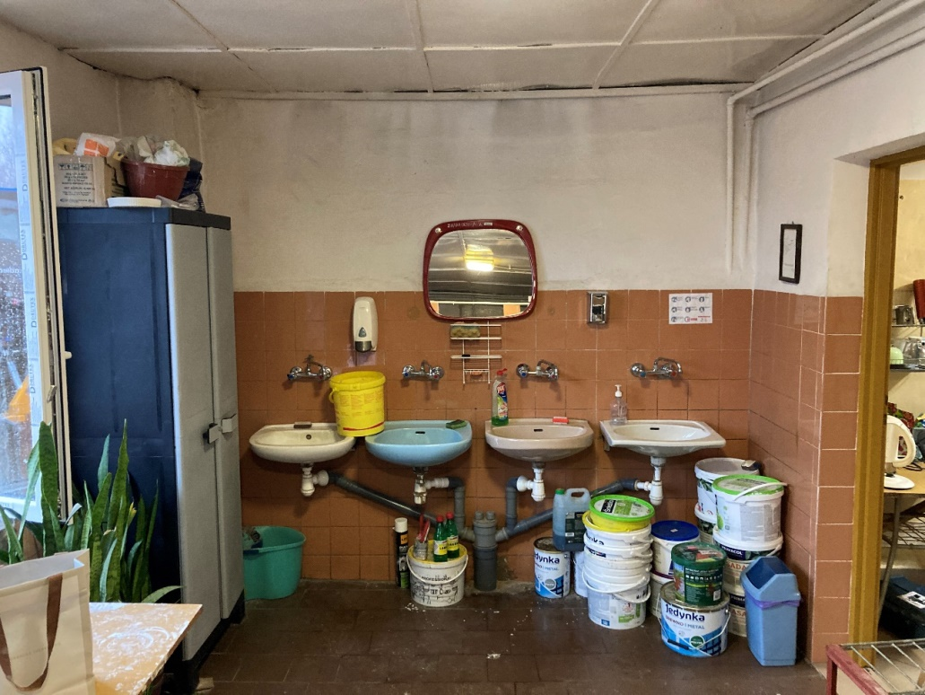
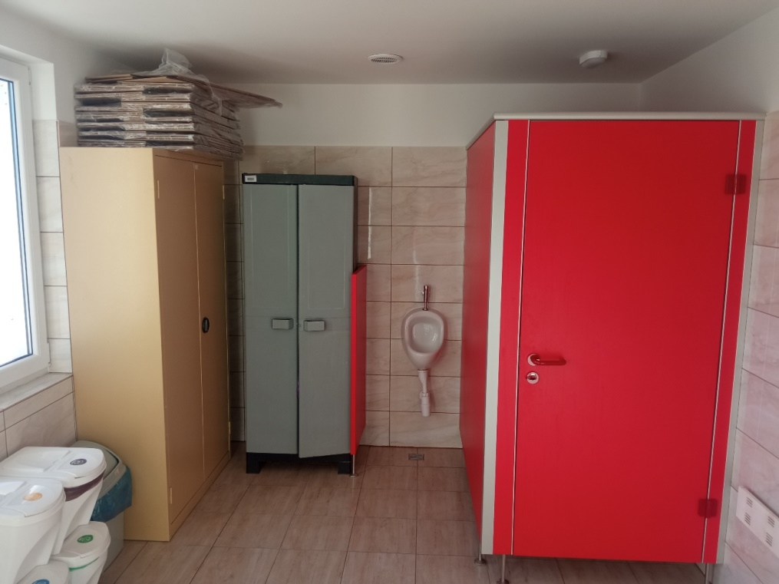
Pomieszczenie sanitarne w budynku ZDP
PO REALIZACJI
PRZED REALIZACJĄ

Slide 25
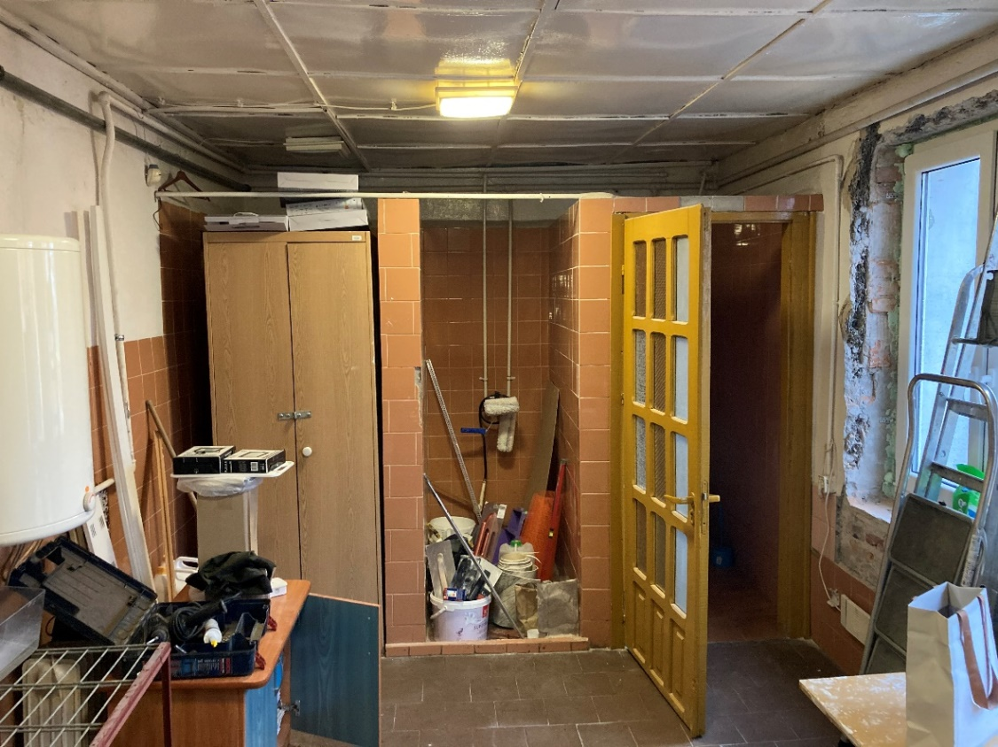
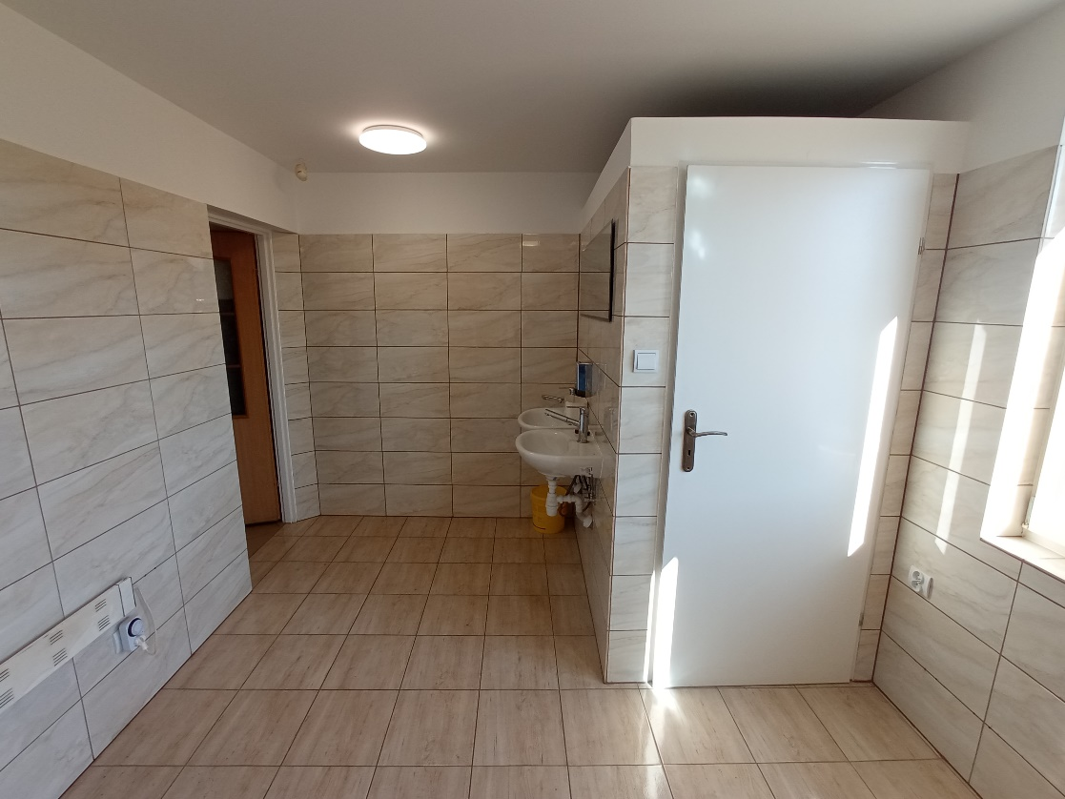
Pomieszczenie sanitarne w budynku ZDP
PO REALIZACJI
PRZED REALIZACJĄ

Slide 26
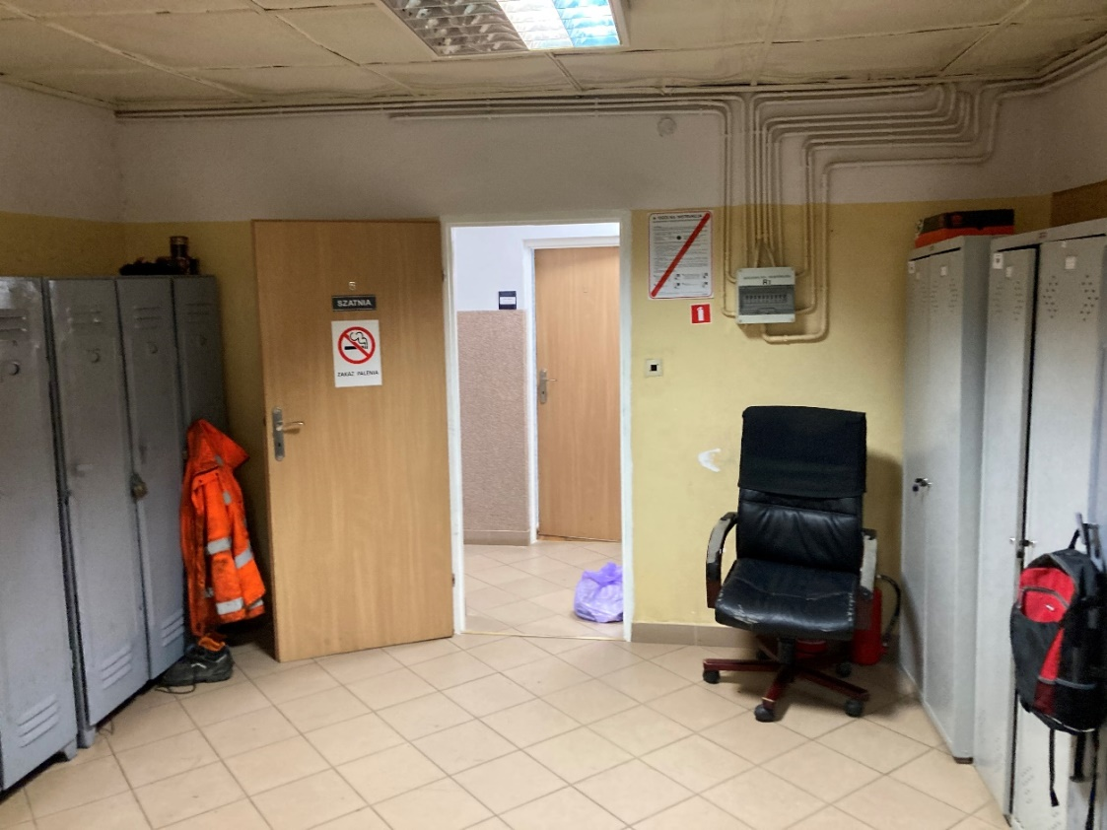
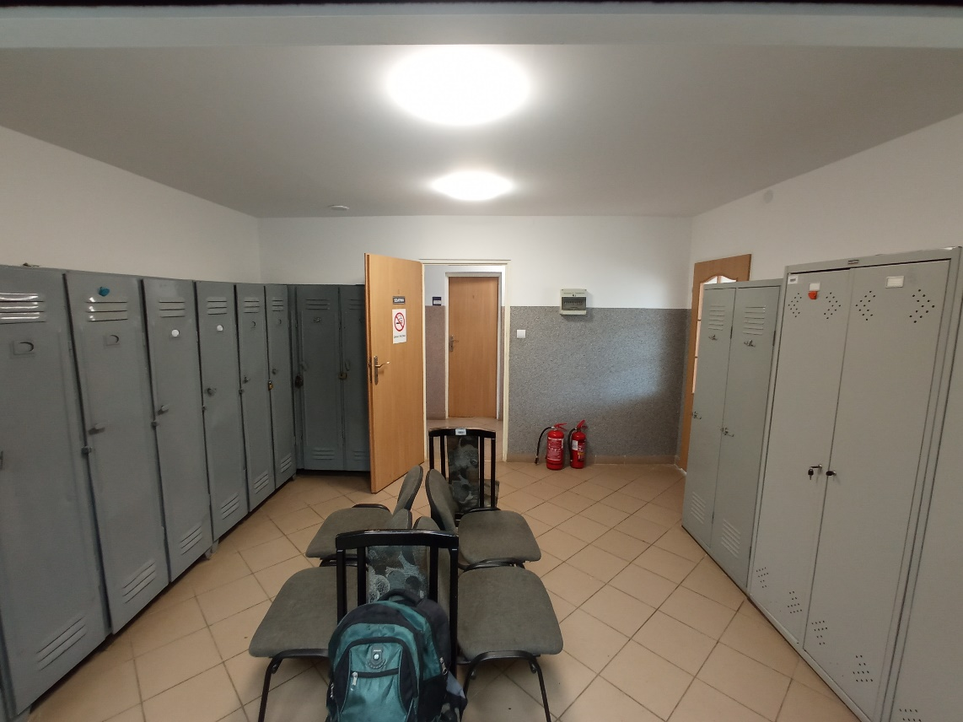
Szatnia pracowników w budynku ZDP
PO REALIZACJI
PRZED REALIZACJĄ

Slide 27
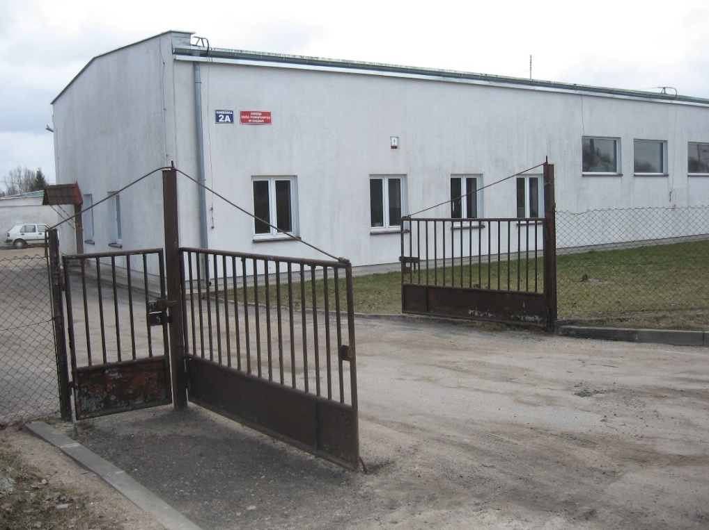
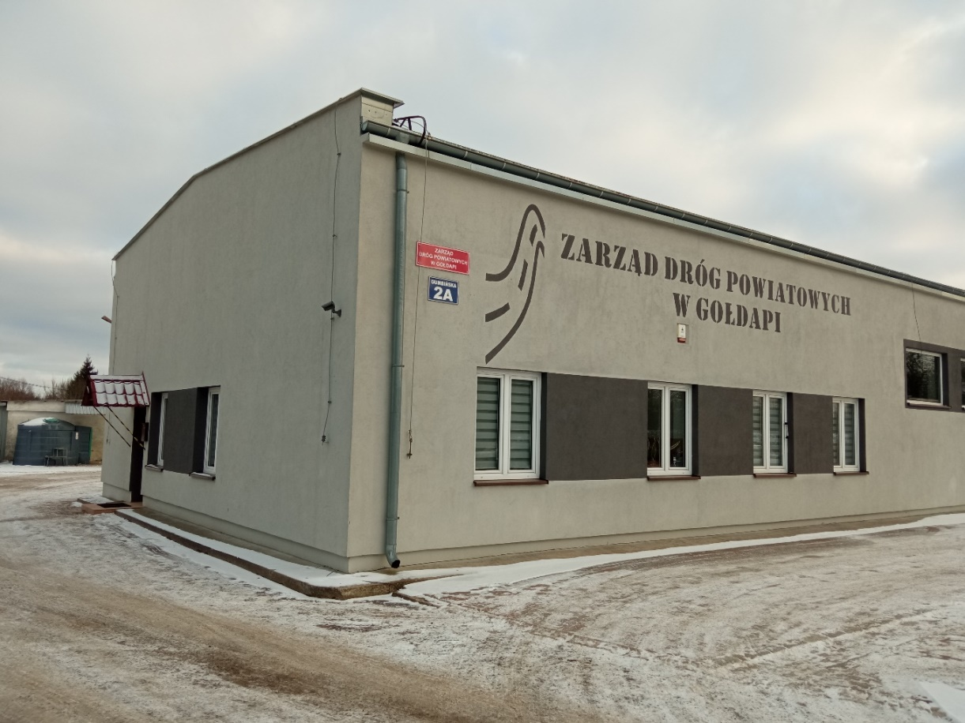
Elewacja zewnętrzna budynku ZDP
PO REALIZACJI
PRZED REALIZACJĄ

Slide 28
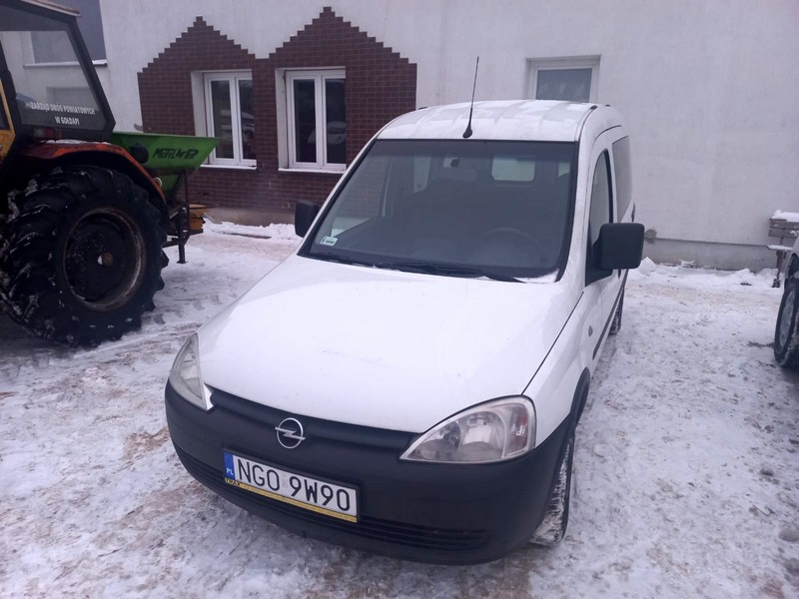
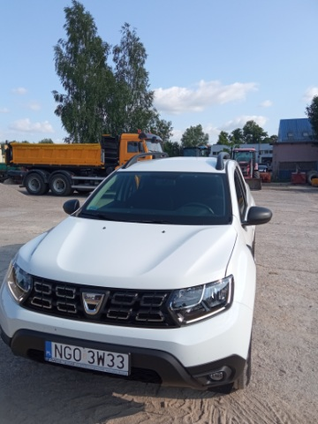
„Nowe” i nowe pojazdy w ZDP
Dacia DUSTER – zakup inwestycyjny
Opel COMBO „za free”

